Slide 1
设备预约流程
选择仪器
我要预约
填写预约申请表单
普通用户登录或注册
等待审批
审核预约申请单
预约通过/不通过
设备管理员登录
接下一页

Slide 2
通知用户&生成二维码
预约成功
预约通过
修改预约时间（可选，admin）
告知失败原因
预约失败
预约不通过
重新预约

Slide 3
专家咨询流程
向指定专家提问
管理员筛选问题
专家回复问题
普通用户登录或注册

Slide 4
仪器搜索
按名称模糊搜索
根据仪器参数进行高级搜索
搜索
类型
区域
其他…
用途

Slide 5


权限设置
资源 | 角色 | 权限
仪 器 设 备 |  | 浏览 | 预约 | 新建 | 更新 | 删除
 | 游客
 | 登陆用户
 | 专家
 | 设备管理员
 | 系统管理员

Slide 6
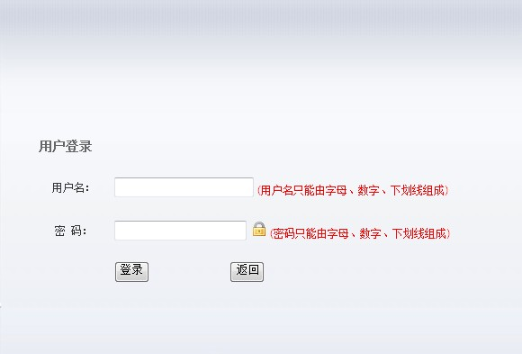
登录认证示意图
登陆界面 （输入账号与密码）

Slide 7
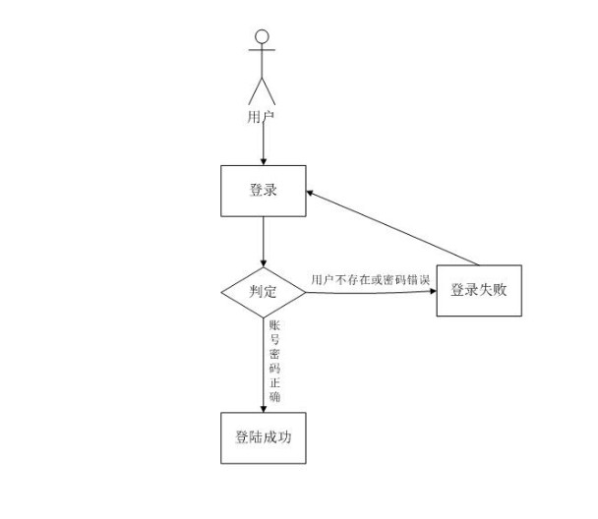
登录认证流程图
用户登录

Slide 8
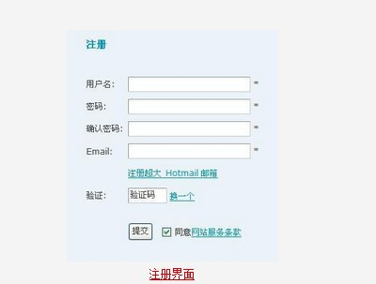
注册页面示意图
注册（填写相关信息）

Slide 9
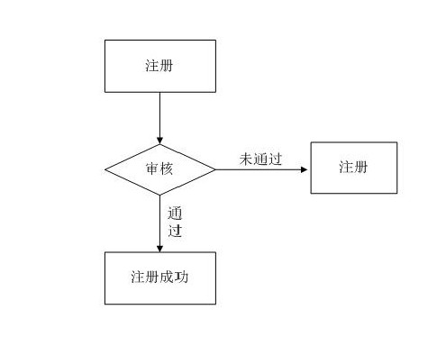
注册流程图
用户注册

